Slide 1


Доклад руководителя Комитета по региональному развитию Ассоциации «СРОО «Экспертный совет»
Ассоциация «Саморегулируемая организация оценщиков «Экспертный совет»
Москва, 2023

Slide 2

Региональный охват
1 200+ человек взаимодействуют с Представителями в регионах
40 Представителей в регионах
Более 70 субъектов РФ работают с Представителями

Slide 3
Структура Экспертного совета
Общее собрание членов Ассоциации «СРОО «Экспертный совет»
Совет Ассоциации
Методический совет
Комитет по региональному развитию

Slide 4
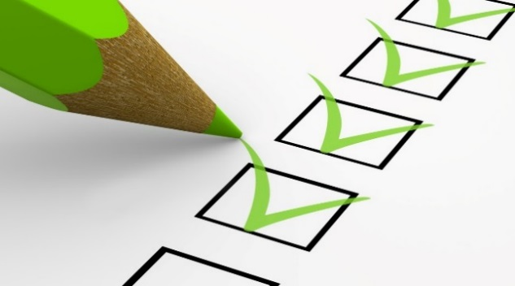
ЗАДАЧИ КОМИТЕТА
Повышение качества отчетов
Методическая поддержка
Общественная деятельность
Квалификационный экзамен
2023/2024
По оценке стоимости прав на интеллектуальную собственность

Slide 5
Эффективное взаимодействие
Качество через контроль
Критика
конструктивные предложения
Обмен
опытом
НЕТ совещаниям
По оценке стоимости прав на интеллектуальную собственность

Slide 6
Планы 2023/2024
ДЕЛЕГИРОВАНИЕ ПОЛНОМОЧИЙ
Методические вопросы
Развитие направлений по судебной экспертизе
Эффективное взаимодействие
ЭДО
По оценке стоимости прав на интеллектуальную собственность

Slide 7
План на 2023/2024
Кратко о РП (команде) в каждом регионе
Участие и взаимодействие с общественными организациями
СРОО ЭС
Информационные источники (открытые/закрытые)
Участие и взаимодействие с гос. структурами
Методическое сопровождение
Календарь ежегодных мероприятий
Портал по заказу оценки/экспертизы
По оценке стоимости прав на интеллектуальную собственность

Slide 8
ЭДО
С 1 сентября 2023 года удостоверяющие центры перестанут выдавать сотрудникам сертификаты юрлиц. Когда срок действия старых электронных подписей закончится, нужно будет использовать электронную подпись физлица и машиночитаемую доверенность.

Slide 9
МЧД или электронная доверенность
Машиночитаемая доверенность (МЧД) — электронный аналог бумажной доверенности на подписание электронных документов. Это файл в формате xml, в котором указана информация о доверителе, представителе (уполномоченный работник) и полномочиях, которые он получает. У МЧД есть еще одно название, более разговорное — электронная доверенность.
Главная задача МЧД — подтвердить, что сотрудник или внештатный работник, может подписывать электронные документы от имени организации.
МЧД отличается от электронного скана бумажной доверенности. У машиночитаемой доверенности есть специальный формат, а также требования к содержанию. Сведения из машиночитаемой доверенности информационная система или сервис могут считать автоматически.

Slide 10
ЭДО
Пока сертификат юрлица действует, сотрудники могут использовать два варианта:
Подписывать документы сертификатом юрлица на площадках, которые не перешли на новые правила работы.
Использовать подпись физлица в системах, которые принимают машиночитаемые доверенности. Сейчас МЧД можно использовать в электронном документообороте с контрагентами, ФНС, СФР, Честном ЗНАКе, ФТС, Федресурсе, ГИИС ДМДК.
После того, как сертификат юрлица перестанет действовать, останется только один способ — сертификат физлица плюс машиночитаемая доверенность. Поэтому откладывать переход на МЧД не стоит. Поскольку в любой момент может измениться состав наделенных полномочиями сотрудников, а получить после 1 сентября 2023 года сертификат юрлица не получится.

Slide 11
Отправка и использование МЧД
Сотрудник может отправлять МЧД двумя способами:
отдельным файлом вместе с пакетом подписанных документов. Тогда сотрудник находит файл доверенности в архиве системы, прикрепляет его к подписанным документам и отправляет.
указать только номер МЧД, хранящейся в сторонней системе. Такая система не только хранит МЧД, но и передает информацию из них в общую базу доверенностей. Поэтому отправлять сам файл доверенности не нужно — получатель документов введет номер МЧД и узнает необходимые данные. Чтобы пользоваться этим способом, информационная система компании должна уметь обращаться к общей базе.
Получатель машиночитаемой доверенности может проверить:
срок действия доверенности;
полномочия сотрудника, указанные в МЧД;
электронную подпись директора, которой подписана МЧД.

Slide 12
Отзыв МЧД
Если у сотрудника больше нет полномочий подписывать документы организации или его полномочия изменились, директор может отозвать машиночитаемую доверенность.
Для этого он направляет в информационную систему, которая хранит МЧД, заявление на отзыв. По какой форме заполнять заявление, каждая система устанавливает самостоятельно.
Сам сотрудник тоже может отказаться от полномочий. Для этого ему нужно подписать отказ своим сертификатом.

Slide 13
Передоверять МЧД
Руководитель может выдать сотруднику МЧД, позволяющую наделять полномочиями и выдавать МЧД другим лицам (что позволяет руководителю не подписывать все МЧД компании). При этом действуют правила:
Самостоятельно выдать МЧД с правом передоверия может руководитель юрлица, глава филиала или представительства юрлица (ст.187 ГК РФ). Заверять такую МЧД у нотариуса ему не понадобится.
В других случаях необходимо заверить у нотариуса МЧД, выданную в порядке передоверия. Например, если бухгалтер передоверяет доверенность другому сотруднику — нужно обращаться к нотариусу.
Главное — в цепочке передоверия МЧД всегда есть сама первая, «родительская» или «корневая» доверенность. Если она перестанет действовать, то и все передоверенные тоже перестанут работать.

Slide 14
Передоверять МЧД
Руководитель может выдать сотруднику МЧД, позволяющую наделять полномочиями и выдавать МЧД другим лицам (что позволяет руководителю не подписывать все МЧД компании). При этом действуют правила:
Самостоятельно выдать МЧД с правом передоверия может руководитель юрлица, глава филиала или представительства юрлица (ст.187 ГК РФ). Заверять такую МЧД у нотариуса ему не понадобится.
В других случаях необходимо заверить у нотариуса МЧД, выданную в порядке передоверия. Например, если бухгалтер передоверяет доверенность другому сотруднику — нужно обращаться к нотариусу.
Главное — в цепочке передоверия МЧД всегда есть сама первая, «родительская» или «корневая» доверенность. Если она перестанет действовать, то и все передоверенные тоже перестанут работать.

Slide 15

Вопросы. Обсуждения. Предложения

